Slide 1
Bài
28B
Học cách vui chơi

Slide 2
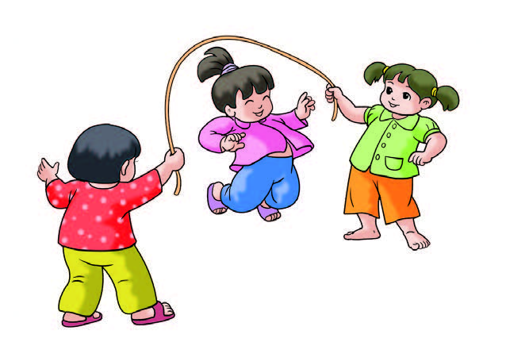
Nghe – nói
Kể về một trò chơi thú vị em đã chơi ở trường.

Slide 3
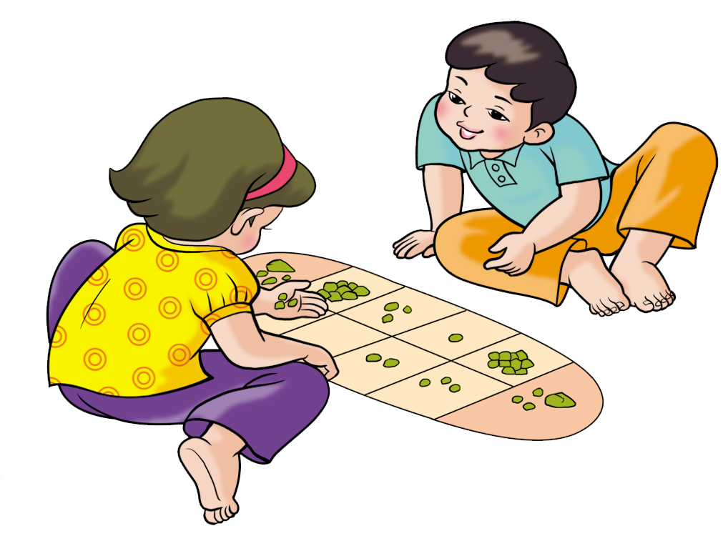
Nghe – nói
Kể về một trò chơi thú vị em đã chơi ở trường.

Slide 4
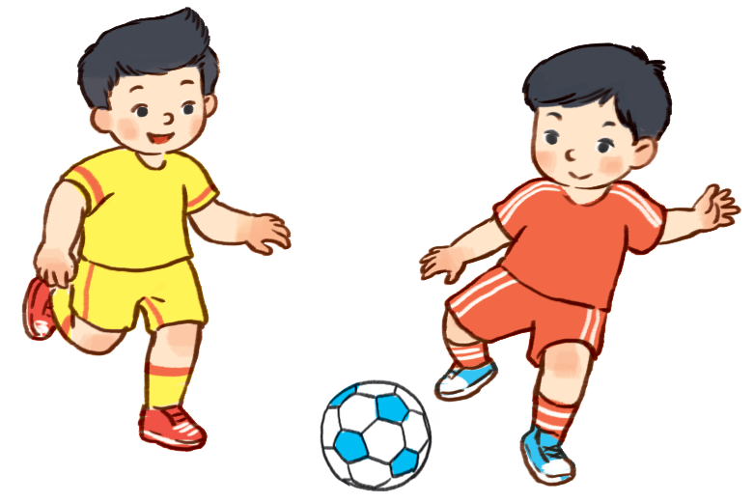
Nghe – nói
Kể về một trò chơi thú vị em đã chơi ở trường.

Slide 5
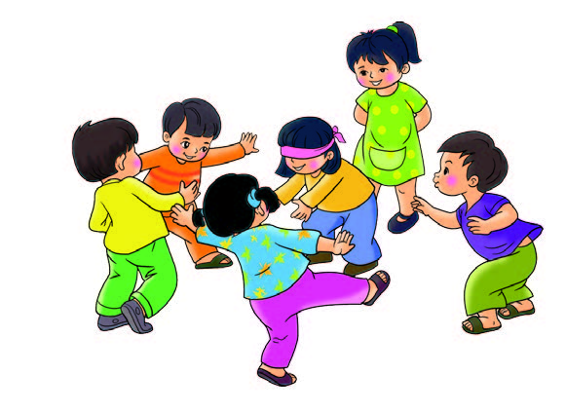
Nghe – nói
Kể về một trò chơi thú vị em đã chơi ở trường.

Slide 6
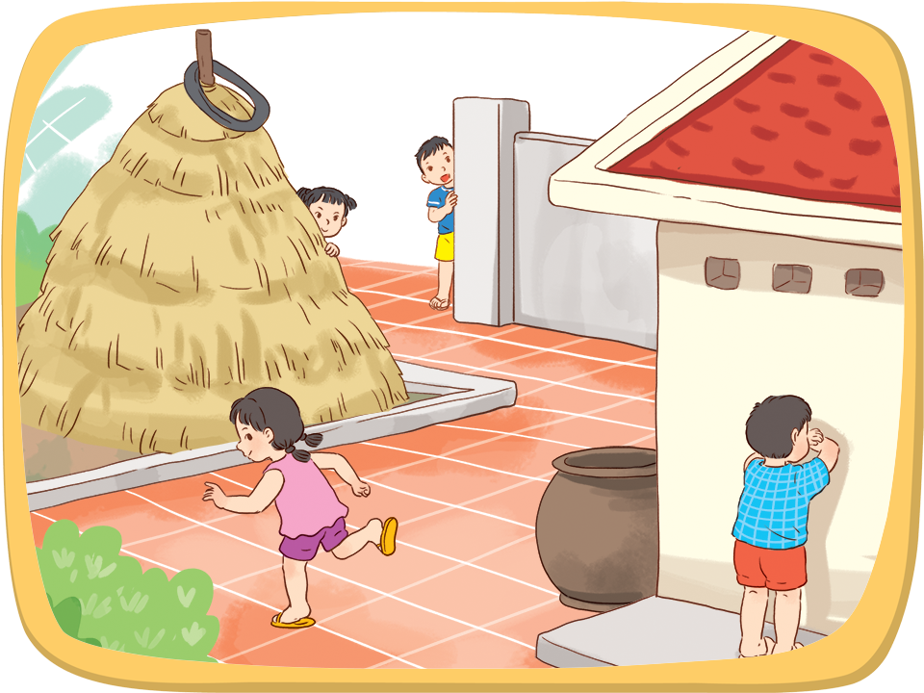
Đọc
Cách chơi trò trốn tìm

Slide 7
Đọc
Cách chơi trò trốn tìm
1. Chuẩn bị: Chỗ chơi ở ngoài sân hoặc trong lớp. Chọn bốn hoặc năm bạn để cùng chơi.
2. Cách chơi:
– Cả nhóm cùng “Oẳn tù tì” để tìm ra bạn thua làm người bị bịt mắt trong lần chơi đầu tiên.
– Bạn bị bịt mắt đếm to “5, 10, 15,... đến 100”. Trong lúc nghe đếm, các bạn khác phải đi tìm chỗ trốn.
– Bạn bị bịt mắt đếm xong, mở mắt đi tìm. Bạn nào bị tìm thấy thì phải bị bịt mắt ở lượt chơi tiếp theo.
(Theo Trò chơi dân gian Việt Nam)

Slide 8
Đọc
a) Đọc từng đoạn trong nhóm.

Slide 9
Đọc
Cách chơi trò trốn tìm
1. Chuẩn bị: Chỗ chơi ở ngoài sân hoặc trong lớp. Chọn bốn hoặc năm bạn để cùng chơi.
2. Cách chơi:
– Cả nhóm cùng “Oẳn tù tì” để tìm ra bạn thua làm người bị bịt mắt trong lần chơi đầu tiên.
– Bạn bị bịt mắt đếm to “5, 10, 15,... đến 100”. Trong lúc nghe đếm, các bạn khác phải đi tìm chỗ trốn.
– Bạn bị bịt mắt đếm xong, mở mắt đi tìm. Bạn nào bị tìm thấy thì phải bị bịt mắt ở lượt chơi tiếp theo.
(Theo Trò chơi dân gian Việt Nam)

Slide 10
Đọc
b) Kể hai việc làm của bạn bị bịt mắt.

Slide 11
Đọc
c) Khi chơi trốn tìm ở lớp, em có thể trốn ở đâu?

Slide 12
Viết
a) Nghe – viết một đoạn trong bài Cách chơi trò trốn tìm (từ Bạn bị bịt mắt … đến hết bài).
Bạn bị bịt mắt đếm to “5, 10, 15,... đến 100”. Trong lúc nghe đếm, các bạn khác phải đi tìm chỗ trốn.
Bạn bị bịt mắt đếm xong, mở mắt đi tìm. Bạn nào bị tìm thấy thì phải bị bịt mắt ở lượt chơi tiếp theo.
(Theo Trò chơi dân gian Việt Nam)
–
–

Slide 13
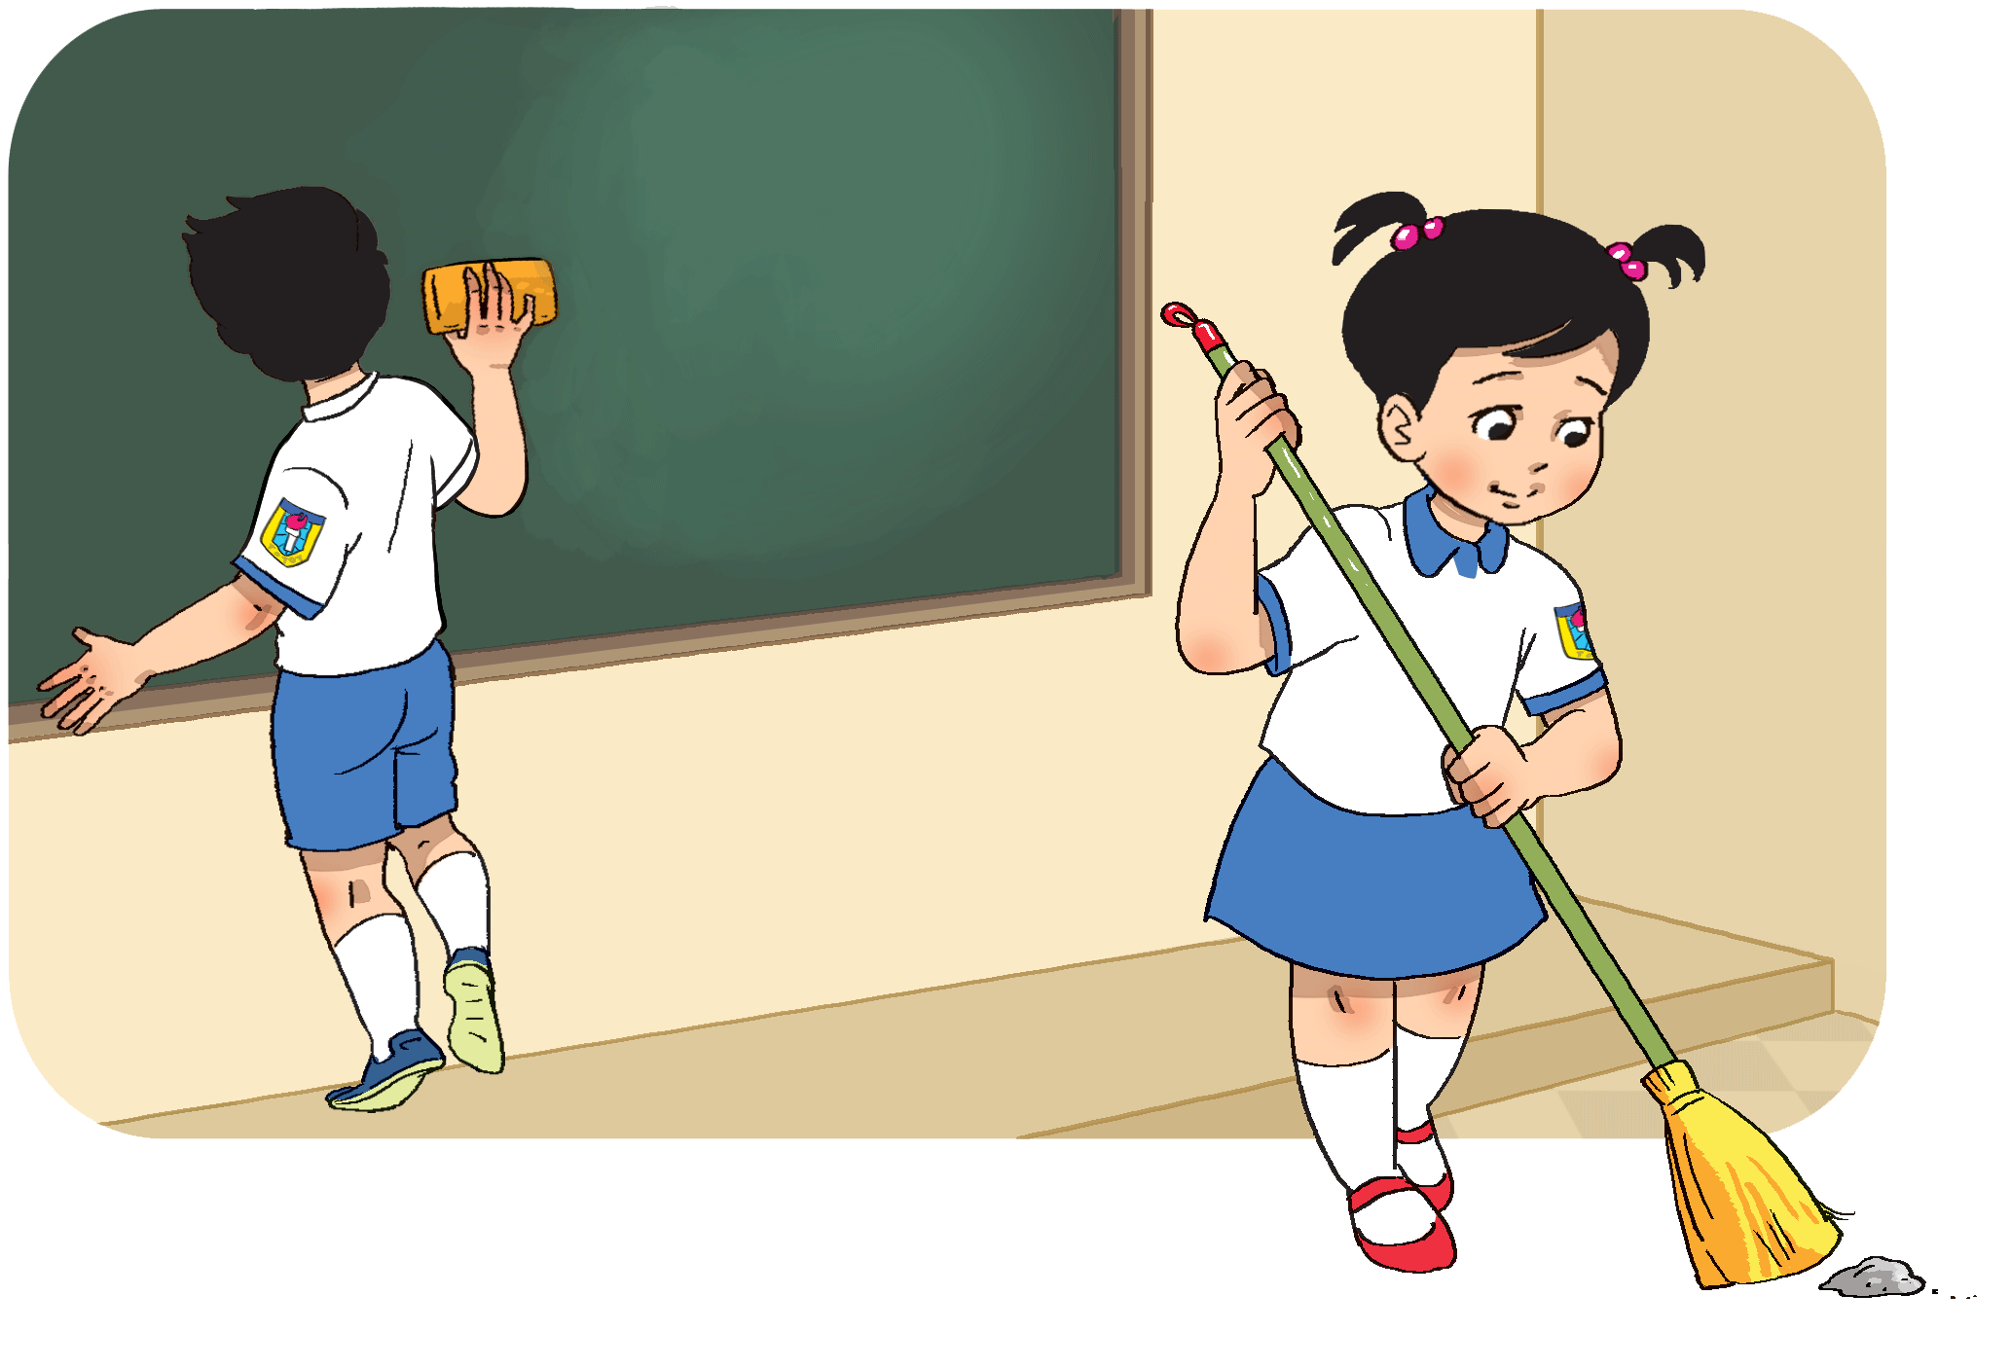
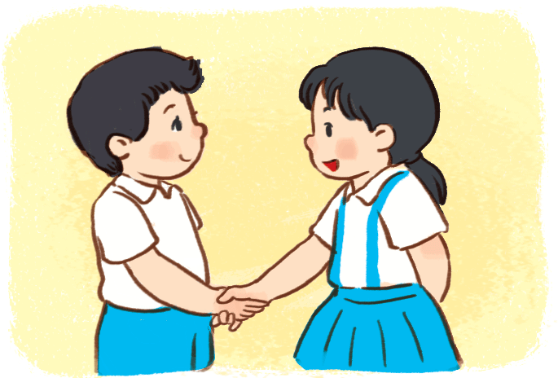
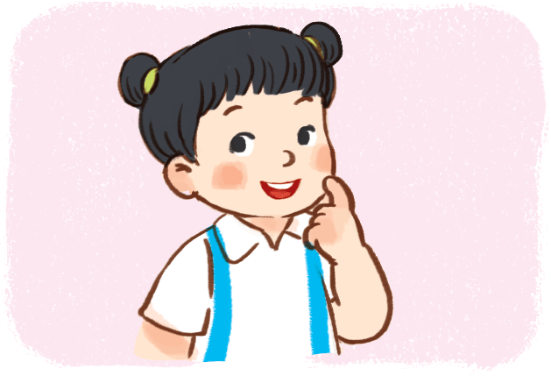
Viết
b) Thi chọn từ ngữ phù hợp với tranh.
làm quen
nhoẻn cười
quét lớp
nhòe nhoẹt
quét lớp
nhòe nhoẹt
làm quen
nhoẻn cười
Chép ba từ ngữ vào vở.

Slide 14
Nghe – nói
a) Nghe kể từng đoạn câu chuyện và trả lời câu hỏi.

Slide 15
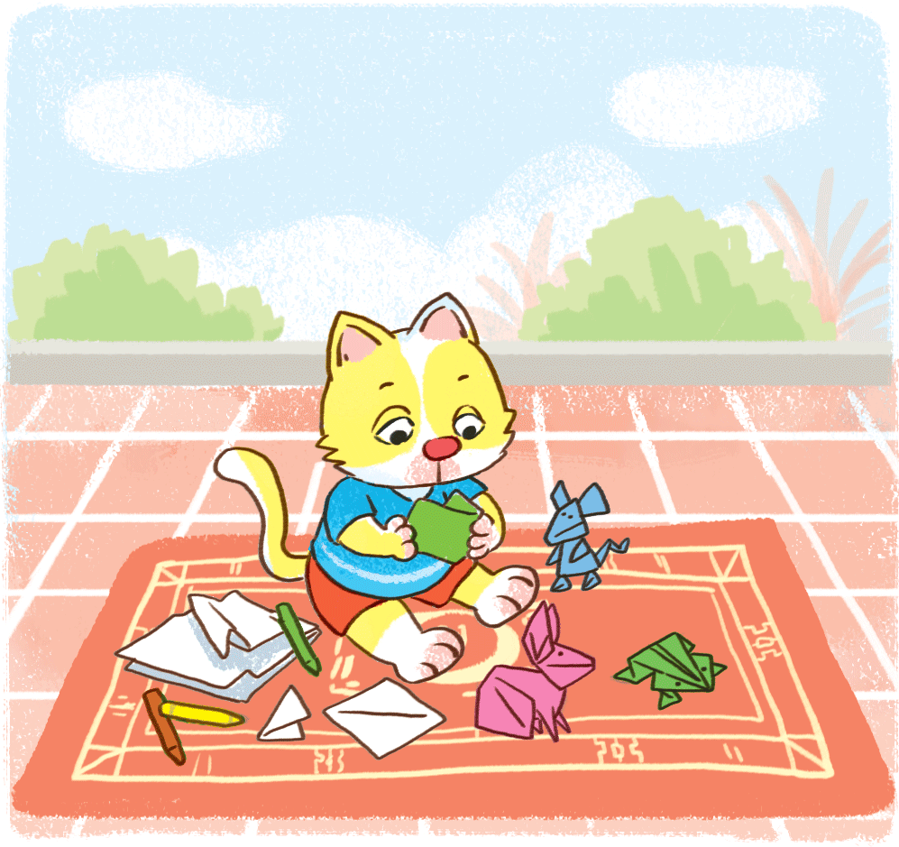
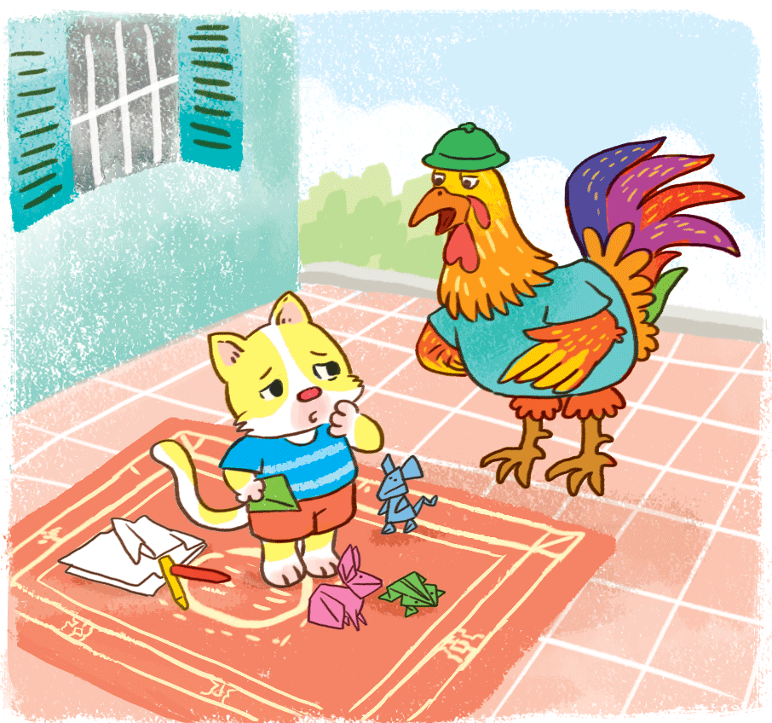
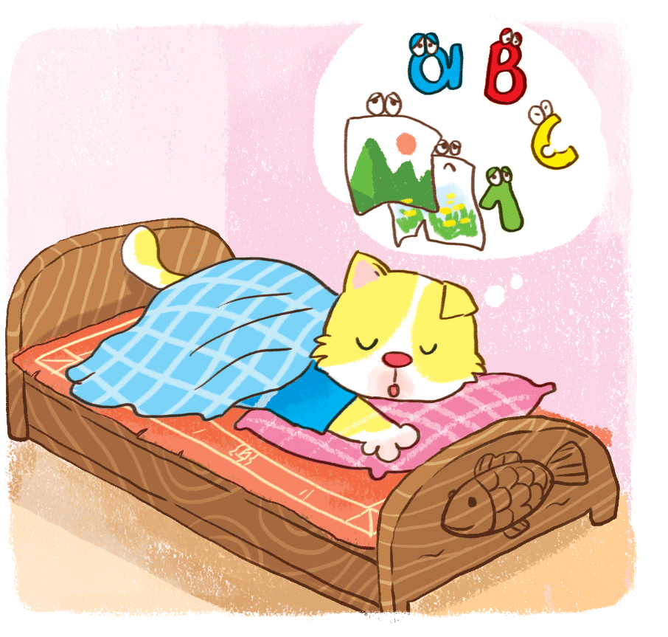
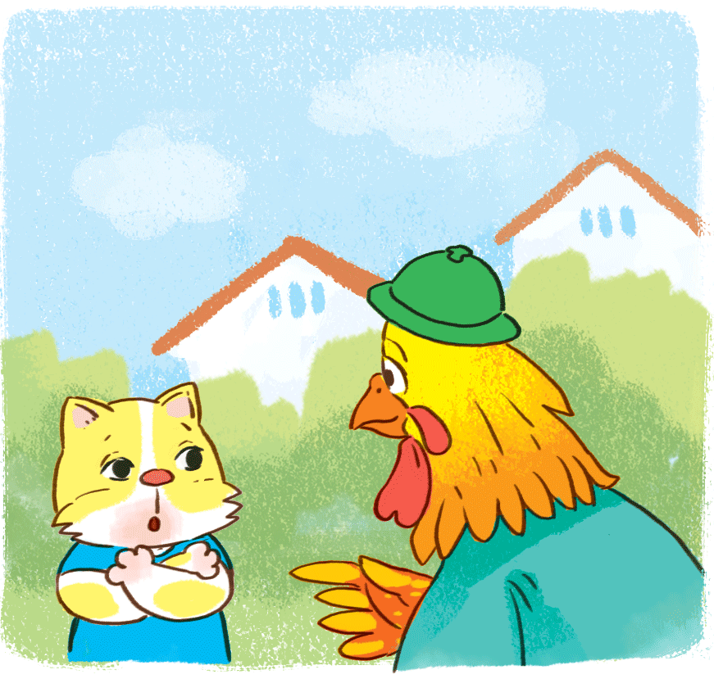
Mèo con và quyển sách

Slide 20
Mèo con và quyển sách

Slide 21
1
Mèo con làm gì với quyển sách mới?

Slide 22
2
Khi bác gà trống nhắc nhở, mèo con làm gì?

Slide 23
3
Mèo con mơ thấy gì?

Slide 24
4
Sau giấc mơ, mèo con hiểu ra điều gì?

Slide 25
Nghe – nói
b) Kể một đoạn câu chuyện.

